Slide 1
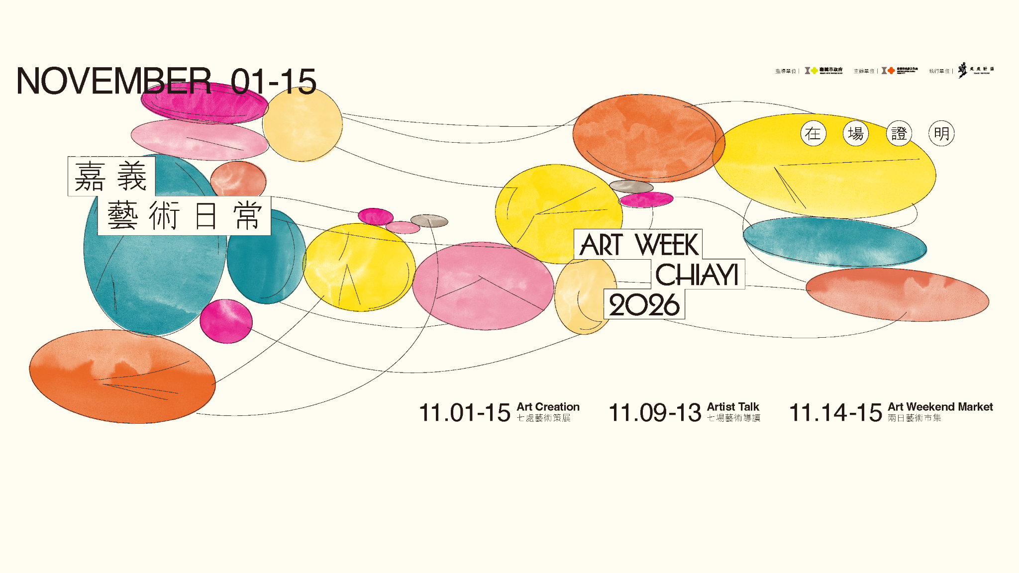
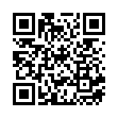
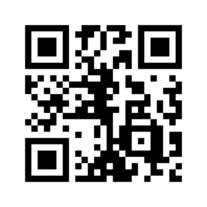
Step1.填寫
提案報名表單
Step2.複製或下載本簡報模板
填妥後請另存pdf檔上傳至報名表單
兩步驟填妥即完成提案申請
徵件辦法及附件資料請見雲端

Slide 2
提案單位
請與檔名單位填寫相同
創作類型
如：繪畫 / 陶藝 / 玻璃 / 織品 / 多媒體...

Slide 3
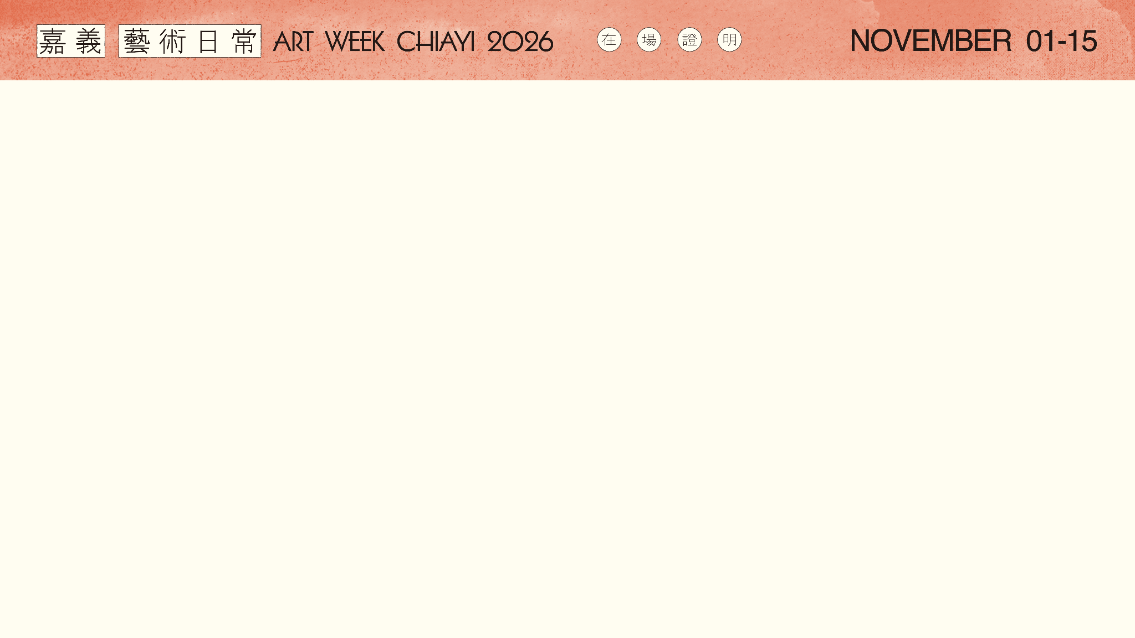

一、個人 / 團隊簡介
直式照片1張
請以中文150-200字介紹

Slide 4
二、本次投件作品風格示意
直式照片1張
橫式照片1張

Slide 5
三、過往展覽實績、駐村經歷
文字描述
民國ＯＯＯ年-展覽名稱
展場實績照片

Slide 6
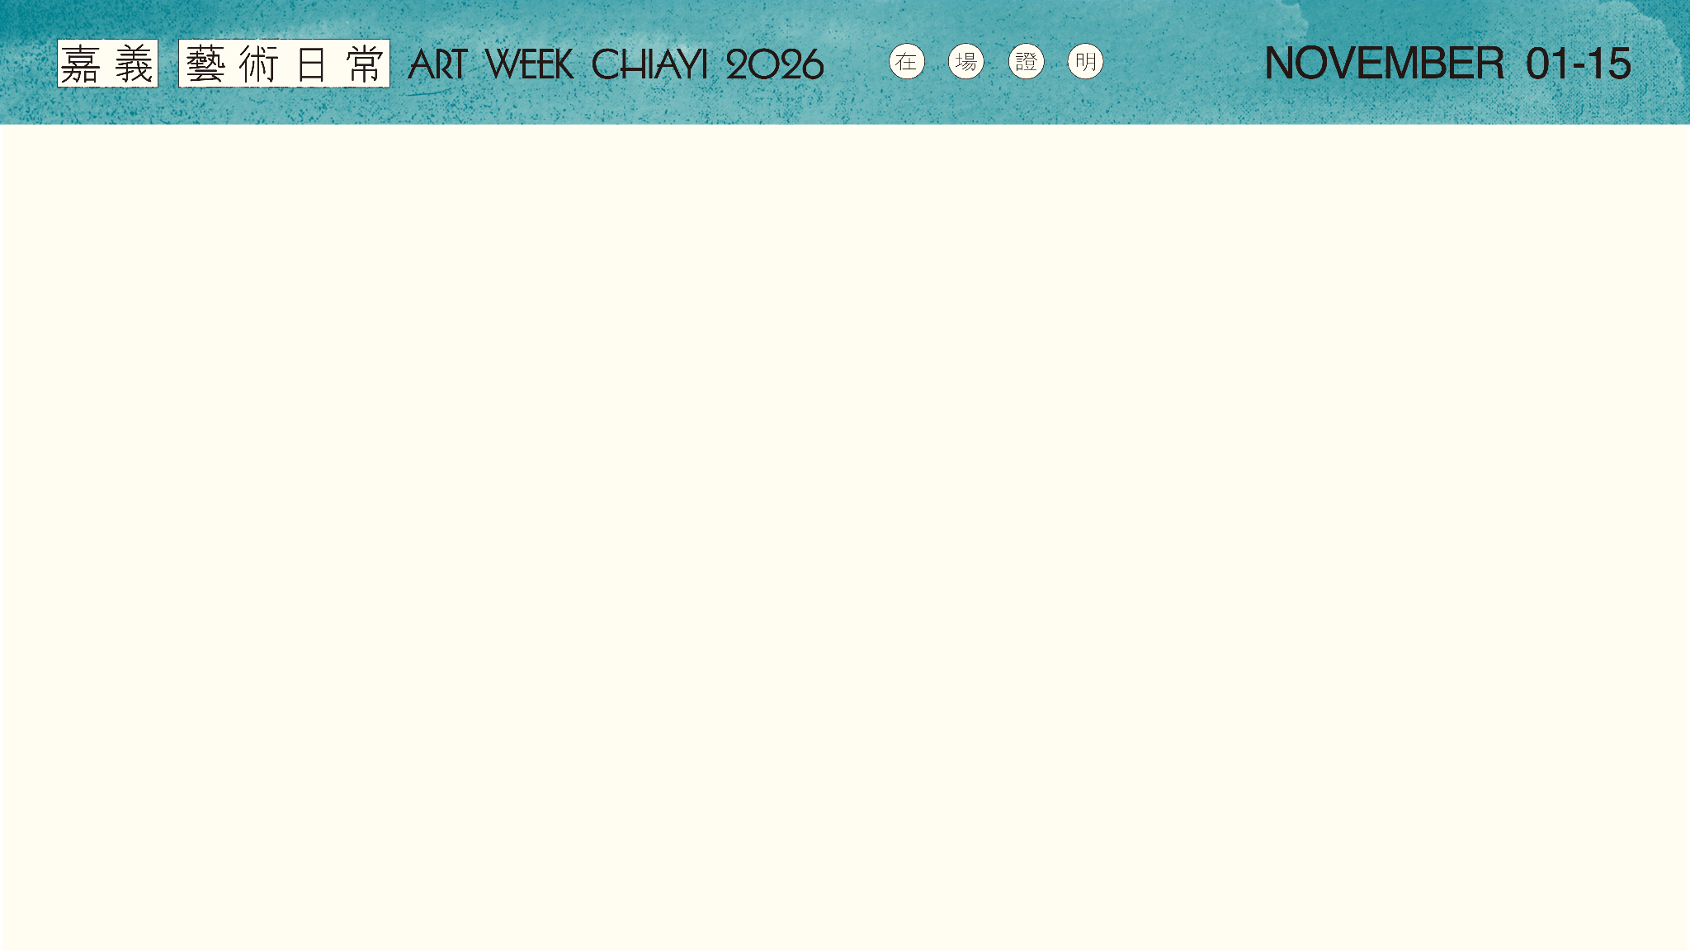
四、提案基地點（請將空格反黑，不可複選。多基地提案，需個別投件）
實驗木場 昭和十八 木更MUGN 起風 永昌行 口袋派對
長榮街區（腦子布、摩恩咖啡、兩盞燈食試所、睦嶋咖啡、明月 二）
五、提案動機（可加強描述因本次投件，如何看待嘉義藝術文化或未來展望）
請以中文150-200字描述

Slide 7
六、展覽名稱（不限語言）
七、創作理念
請以中文200-300字描述

Slide 8
八、回應場域及與觀者互動性
與觀者互動情境模擬
（非實際沒有關係，惟需呈現展出時之互動感受示意）
描述呼應基地之歷史脈絡、空間特質或在地文化
並能提出具體的場域轉譯方式
(請以中文200-300字描述)

Slide 9
九、策展執行規劃 / 展台 / 動線配置說明
請以中文150-200字描述
請放入依照左側描述可搭配審查委員理解之場域照片

Slide 10
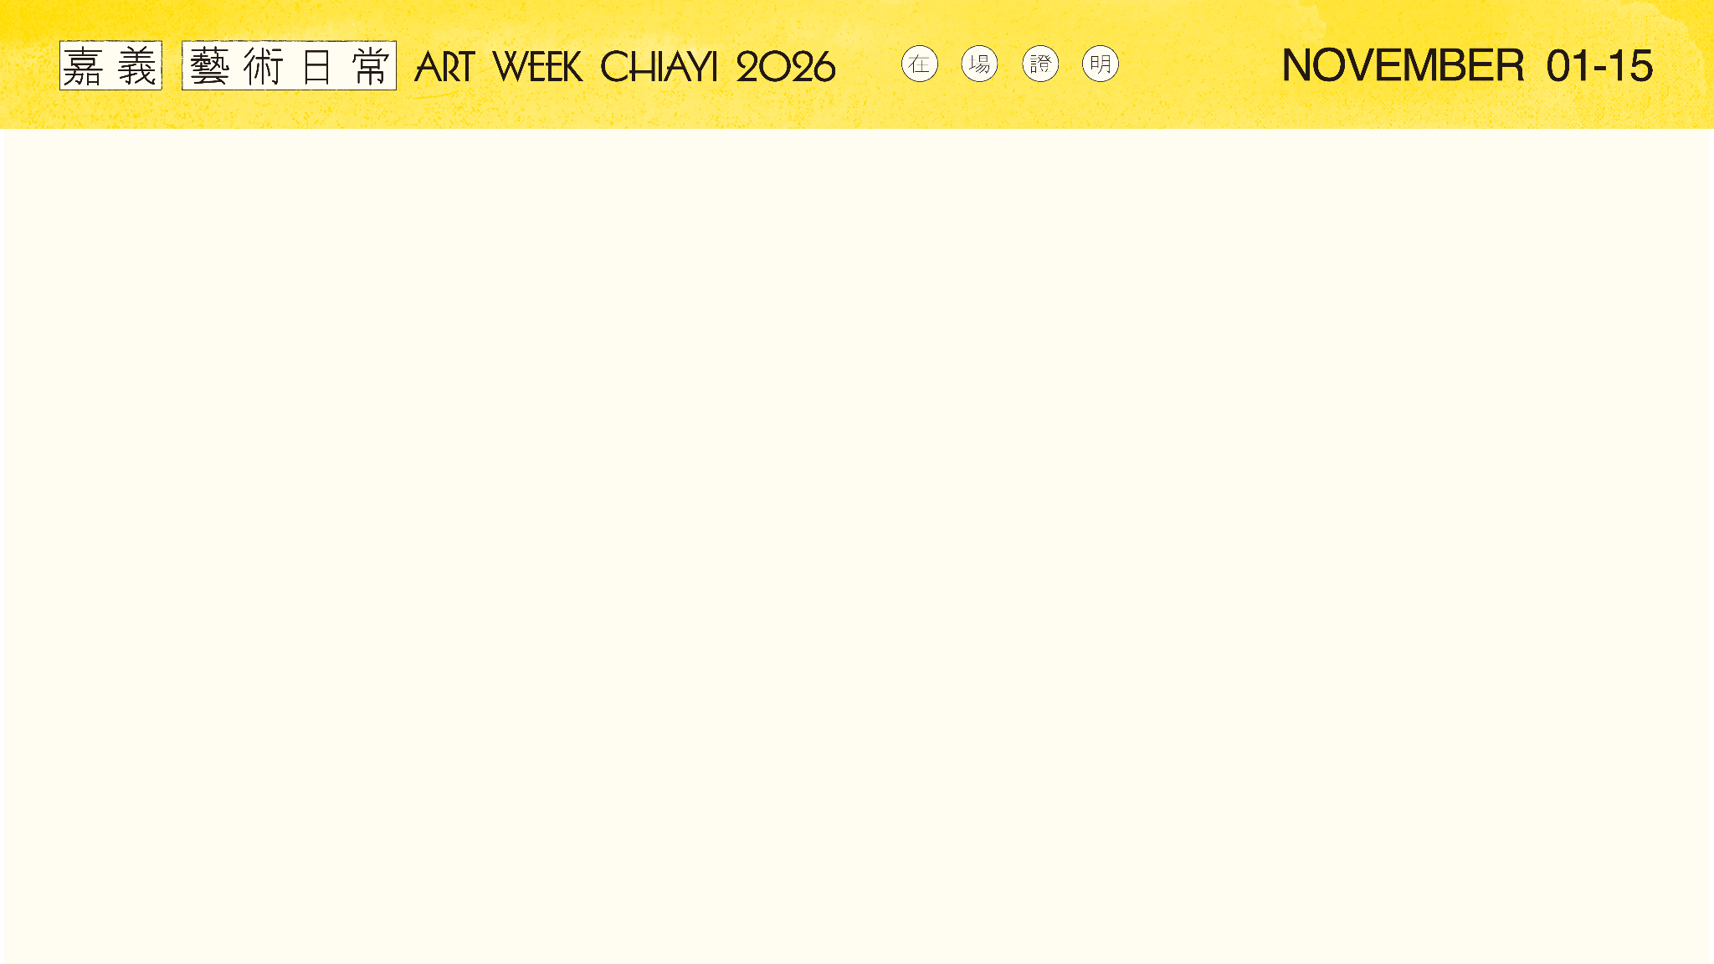
十、預算規劃（可增加表格項次。場地租金按投件基地依規定填入，不可增減）
項次 | 項目 | 單價 | 數量 | 單位 | 預算總金額 | 備註
1 | 場地租金 |  | 1 | 處 |  | 請見附註一
2 | 設計費 |  | 1 | 式 |  | 不得高於補助金額10%
3
附註：各場地租金費用規範（新臺幣）
實驗木場 $0元｜昭和十八、木更MUGN、起風、永昌行、口袋派對會所 $20,000元
長榮街區（明月 二、睦嶋咖啡、摩恩咖啡、腦子布、兩盞燈食試所）$40,000元（五間店均分）

Slide 11
十一、期程規劃（表格內為參考，可依規劃增減內容，紅字為重要日期提醒）
工項 自簽約日起 | 7月 | 8月 | 9月 | 10月 | 11月 11/1-11/15 展覽期間 11/9-11/13 藝術導讀 | 說明
田調規劃
展品製作
展場規劃
計畫宣傳
進撤場及 展覽期間 |  |  |  | 10/25（日）需布展完成 | 11/20（五）需撤場完畢
成果結案 |  |  |  |  | 11/25（三）繳交成果報告

Slide 12
十二、強化提案補充，或創意合作之行銷宣傳擴大延伸
不限照片張數及字數、不限形式

Slide 13
申請者身分證正反面照片
補助款撥付帳戶資訊
正面
存簿封面
為維護您的權益，請確保清晰
申
請
單
位
為
個
人
請
填
此
頁
反面
補助款撥付帳戶文字（需有戶名）
為維護您的權益，請確實填寫

Slide 14
公司設立登記文件
補助款撥付帳戶資訊
影本證明
公司存簿封面
為維護您的權益，請確保清晰
申
請
單
位
為
公司
請
填
此
頁
補助款撥付帳戶文字（需含公司戶名）
為維護您的權益，請確實填寫

